Slide 1

Área Académica: FÍSICA
Tema: Movimiento Horizontal
Profesor: ING. MARÍA GUADALUPE VÁZQUEZ SANTOS
Periodo: ENERO-JUNIO 2015

Slide 2

Tema: Movimiento horizontal
Abstract:
El gran físico Ampere dio en la segunda década del s. xix una definición de la cinemática que conserva plena vigencia: «La cinemática –dijo- debe comprender todo lo referente a las diversas clases de movimientos, independientemente de las fuerzas que puedan producirlos». La cinemática es la ciencia del movimiento.
Keywords
Metro, segundo, movimiento, velocidad, aceleración

Slide 3
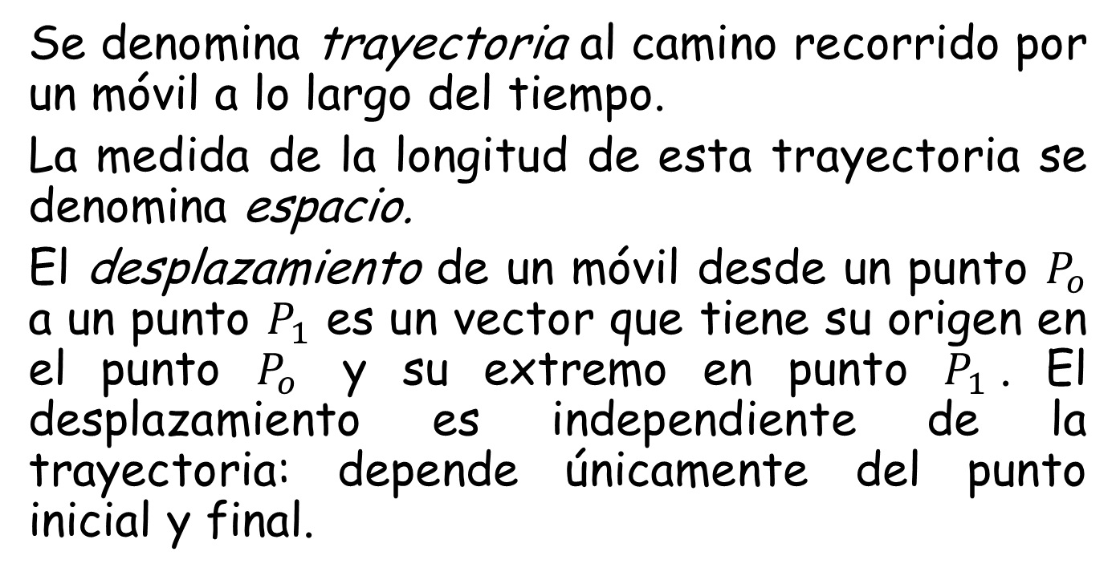
TRAYECTORIA, ESPACIO Y DESPLAZAMIENTO
Se denomina trayectoria al camino recorrido por un móvil a lo largo del tiempo.
La medida de la longitud de esta trayectoria se denomina espacio.
El desplazamiento de un móvil desde un punto $P_{o}$ a un punto $P_{1}$ es un vector que tiene su origen en el punto $P_{o}$ y su extremo en punto $P_{1}$. El desplazamiento es independiente de la trayectoria: depende únicamente del punto inicial y final.

Slide 4


Trayectoria 1
$$P_{1}$$
desplazamiento
$P_{o}$
Trayectoria 2
En relación a la trayectoria, un movimiento puede ser rectilíneo, si su trayectoria es en línea recta o curvilíneo, si es una curva. Entre los movimientos curvilíneos, tiene especial interés el movimiento circular, en el que un móvil se mueve describiendo una circunferencia.

Slide 5
Sistemas de referencia
Para describir un movimiento es preciso tener un sistema de referencia, es decir, ejes coordenados respecto a los cuales se pueda fijar la posición del móvil en cada instante.
Para describir un movimiento rectilíneo lo más cómodo es hacerlo respecto a un eje que coincida con la dirección de ese movimiento, y para describir un movimiento circular lo más cómodo es tomar unos ejes que se corten en el centro de la circunferencia que recorre el móvil.
Un sistema de referencia puede ser fijo o móvil.

Slide 6
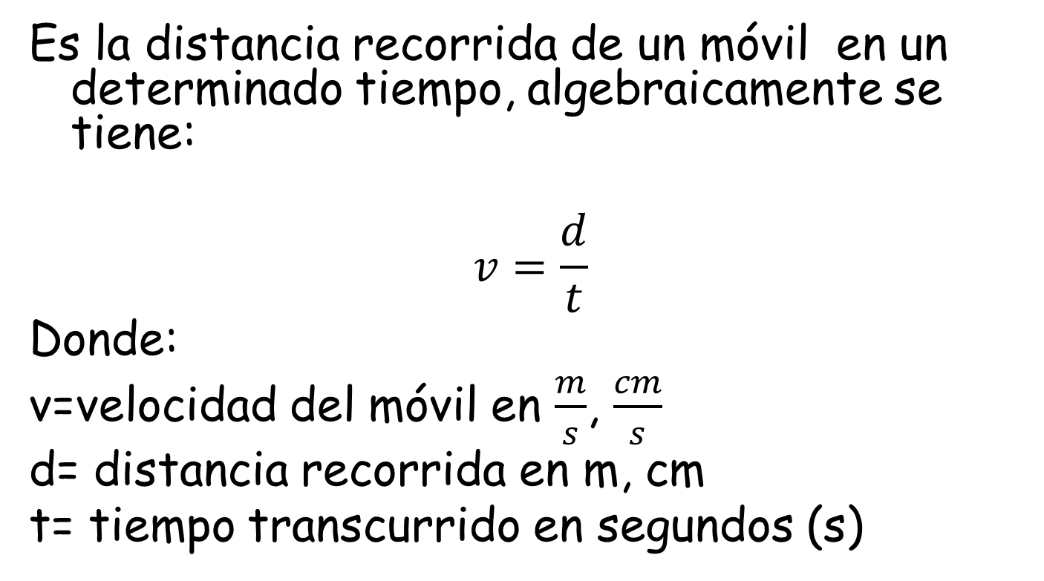
Velocidad
Es la distancia recorrida de un móvil en un determinado tiempo, algebraicamente se tiene:
$$v=\frac{d}{t}$$
Donde:
v=velocidad del móvil en $\frac{m}{s}$, $\frac{cm}{s}$
d= distancia recorrida en m, cm
t= tiempo transcurrido en segundos (s)

Slide 7
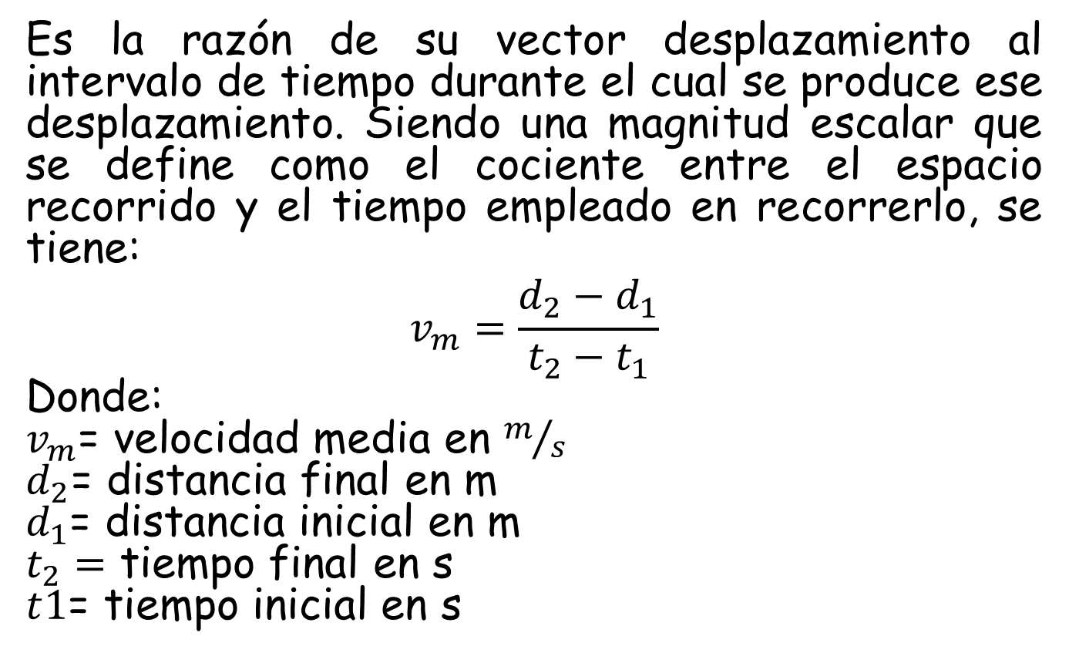
Velocidad media
Es la razón de su vector desplazamiento al intervalo de tiempo durante el cual se produce ese desplazamiento. Siendo una magnitud escalar que se define como el cociente entre el espacio recorrido y el tiempo empleado en recorrerlo, se tiene:
$$v_{m}=\frac{d_{2}−d_{1}}{t_{2}−t_{1}}$$
Donde:
$v_{m}$= velocidad media en $m/s$
$d_{2}$= distancia final en m
$d_{1}$= distancia inicial en m
$t_{2}=$ tiempo final en s
$t﷮1$= tiempo inicial en s

Slide 8
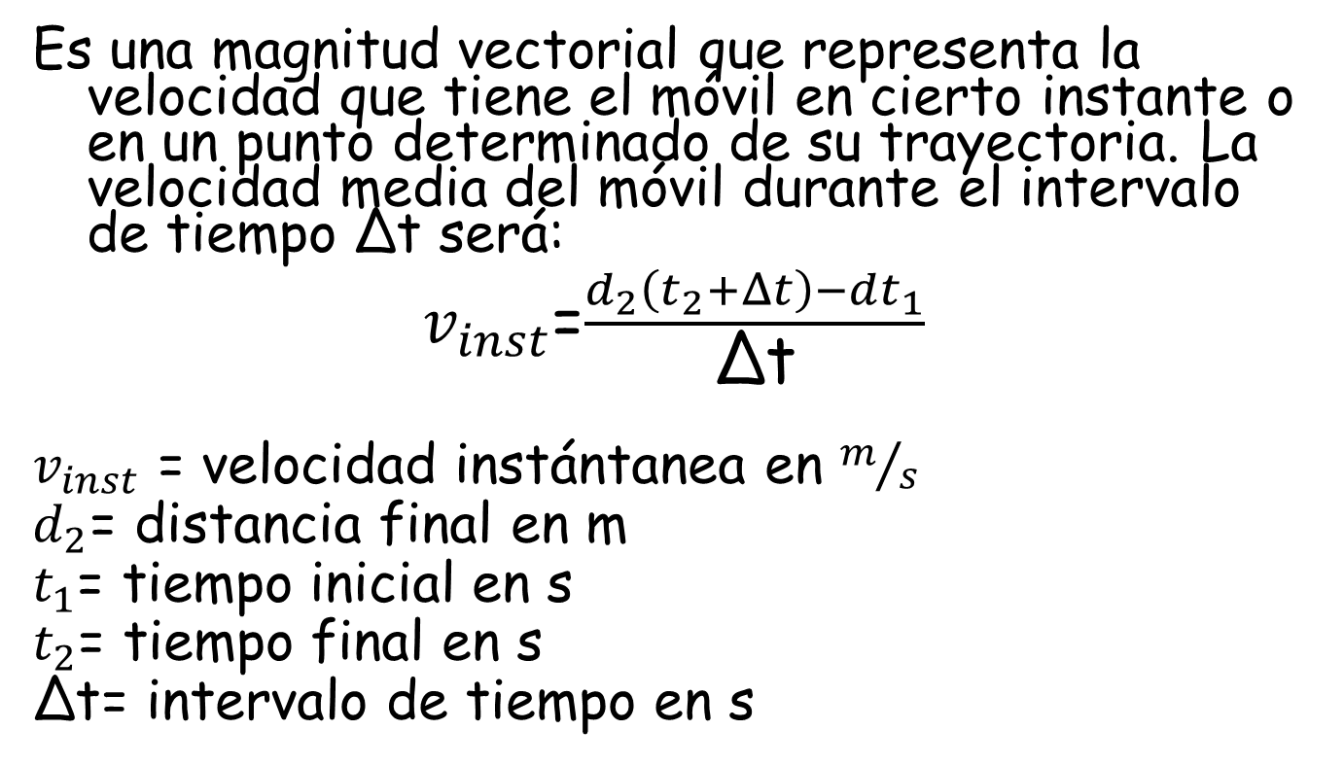
Velocidad instantánea
Es una magnitud vectorial que representa la velocidad que tiene el móvil en cierto instante o en un punto determinado de su trayectoria. La velocidad media del móvil durante el intervalo de tiempo Δt será:
$v_{inst}$=$\frac{d_{2}\left(t_{2}+Δt\right)−dt_{1}}{\text{Δ}\text{t}}$
$v_{inst}$ = velocidad instántanea en $m/s$
$d_{2}$= distancia final en m
$t_{1}$= tiempo inicial en s
$t_{2}$= tiempo final en s
$\text{Δ}\text{t}$= intervalo de tiempo en s

Slide 9

Dimensiones y unidades de la velocidad
La velocidad tiene las dimensiones de una longitud dividida por un tiempo (L)($T^{−1}).$En el sistema internacional y en el técnico se expresa en $m/s$ y en el CGS en ${cm}/s$.
En la práctica también se utilizan unidades basadas en múltiplos del metro y del segundo (${km}/h$) . Los marinos emplean una unidad propia: el nudo, que equivale a una milla marina por hora (1.85 ${km}/h)$

Slide 10
Movimiento horizontal
Un cuerpo tiene movimiento cuando cambia su Posición a medida que transcurre el tiempo.
Rapidez
Es una cantidad escalar que únicamente indica la magnitud de la velocidad y no específica la dirección del movimiento.

Slide 11
Ejercicios propuestos
1.- Determine la distancia en metros que recorrerá un motociclista durante 10 segundos si lleva una velocidad media de 60 km/h al oeste.
R. 166.6 m al oeste
2.- Calcular la velocidad media de un móvil si partió al este con una velocidad inicial de 2 m/s y su velocidad final fue de 2.7 m/s. R.2.35 m/s
3.-Encuentre la velocidad promedio de un móvil que durante su recorrido hacia el norte tuvo las siguientes velocidades: v1=18.5 m/s, v2=22 m/s, v3.-= 20.3 m/s, v4= 21.5 m/s
R. 20.57 m/s

Slide 12
Aceleración
Es la variación de la velocidad de un móvil en cada unidad de tiempo.

Slide 13
Problemas propuestos
1.- Un automóvil adquiere una velocidad de 40km/h al sur en 4 s. ¿Cuál es su aceleración en m/s²? 2.77m/s²
2.- Un motociclista lleva una velocidad inicial de 2 m/s al sur, a los 3 s, su velocidad es de 6 m/s. Determinar:
Su aceleración media. 1.33 m/s²
Su desplazamiento en ese tiempo.
d= 11.985 m al sur

Slide 14
Bibliografía:
Nivel 10 Plus. Editorial Grupo Oceáno. Júarez Pérez y María Villalba. Impreso en España. ISBN: 978-84-494-3630-7. Páginas: 949, 950, 951, 952 y 953.
Física General. Héctor Pérez Montiel. Grupo Patria Cultural.

